Slide 1





АКСЕЛЕРАТОР ПГУ «НЕЙРОБУМ»
«Chinese Language - телеграмм-бот по изучению китайского языка»

Slide 2

АКТУАЛЬНОСТЬ ПРОЕКТА
Проект "Chinese Language - телеграмм-бот по изучению китайского языка" актуален в современном мире по ряду причин. Во-первых, наблюдается тренд на увеличение интереса к азиатской культуре, включая изучение китайского языка. Это связано как с туристическими поездками, так и с развитием бизнес-отношений с Китаем.
Во-вторых, современные люди все больше стремятся к саморазвитию, в том числе и в изучении иностранных языков. Изучение китайского языка может представлять интерес для тех, кто хочет расширить свои знания и навыки.
Третий фактор – развитие телеграмма, как одной из самых популярных площадок для общения и получения информации. Телеграмм-бот по изучению китайского языка может быть удобным инструментом для пользователей этой платформы.
Наконец, на рынке уже есть примеры успешных ботов, предоставляющих различные услуги, что говорит о потенциальной востребованности подобного проекта.

Slide 3

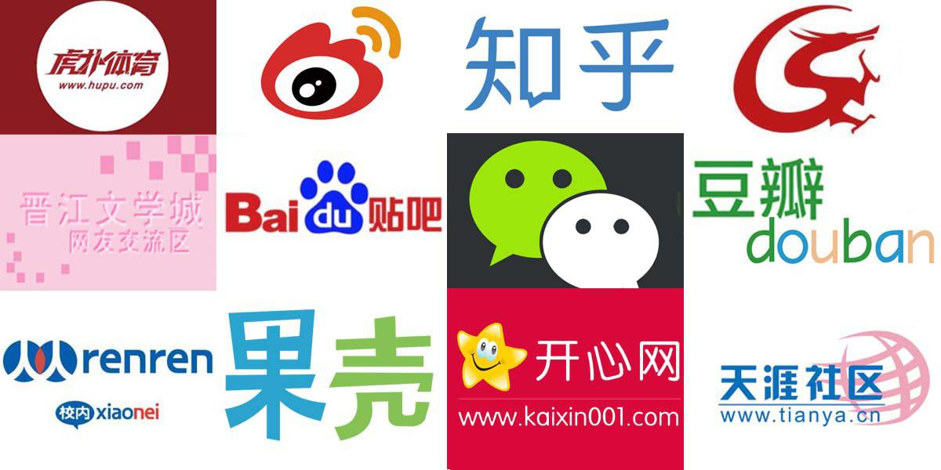
ЦЕЛЕВАЯ АУДИТОРИЯ ПРОЕКТА
Студенты 1-5 курс, изучающие китайский язык (доход 20000/месяц, территория РФ)
Для студентов характерно:
Посещение разговорных клубов, использование телеграмм-чатов по изучению китайского и китайских соц. сетей, общение с носителями языка.
У аудитории есть потребность в наличии практики языка в начале обучения и при подготовке к экзаменам (в дополнение к основному обучению)

Slide 4


КЛЮЧЕВАЯ ПРОБЛЕМА
ТОП5 выявленных проблем:
1. Отсутствие языковой практики
Примеры из опроса:
- Эта проблема актуальна, многие нуждаются в языковой практике
- Хочу улучшить речевую практику
2. Отсутствие ресурсов для поездки в Китай
Пример из опроса:
- Хочу учиться и жить в Китае, но не хватает ресурсов
3. Сжатые сроки для подготовки к экзамену
Пример из опроса:
- Сроки выступают преградой для меня в изучении китайского языка
4. Необходимо огромное количество времени на подготовку
Пример из опроса:
- Хочу улучшить речевую практику, но не хватает времени на поиск полезной информации
5. Отсутствие прогресса в обучении
Пример из опроса:
- Не все обучающиеся в группе хорошо усваивают материал, поэтому не успевают за программой даже через большой промежуток времени обучения

Slide 5


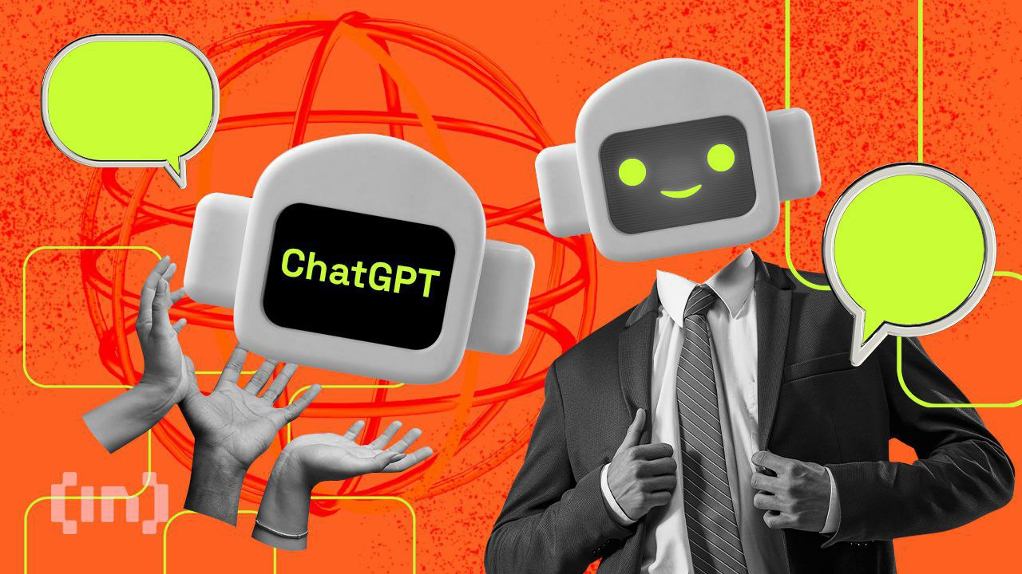
ПРЕДЛАГАЕМОЕ РЕШЕНИЕ И
ОСНОВНОЙ ФУНКЦИОНАЛ
Функционал бота:
Изучение языка в форме диалога
Быстрый поиск перевода
Подборки фильмов/литературы на китайском
Чат-бот по подготовке к экзаменам по китайскому языку, включающий в себя форму диалога, поиск переводов, подборки фильмов и литературы на китайском языке.

Slide 6
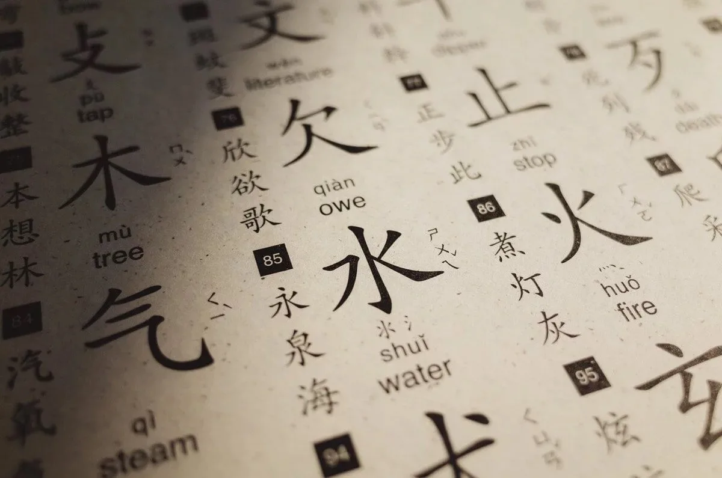

ЦЕННОСТНОЕ ПРЕДЛОЖЕНИЕ
Мы создали чат-бота, который поможет вам достичь успеха в сдаче экзамена по китайскому языку! Наша ценность состоит в том, что мы предлагаем обучение китайскому языку, основанное на ваших потребностях. Благодаря нашей уникальной технологии наш чат-бот будет подготавливать вас к экзамену. Мы верим, что наш чат-бот поможет вам не только сдать экзамен успешно, но и обрести уверенность и превзойти свои ожидания в изучении китайского языка.

Slide 7
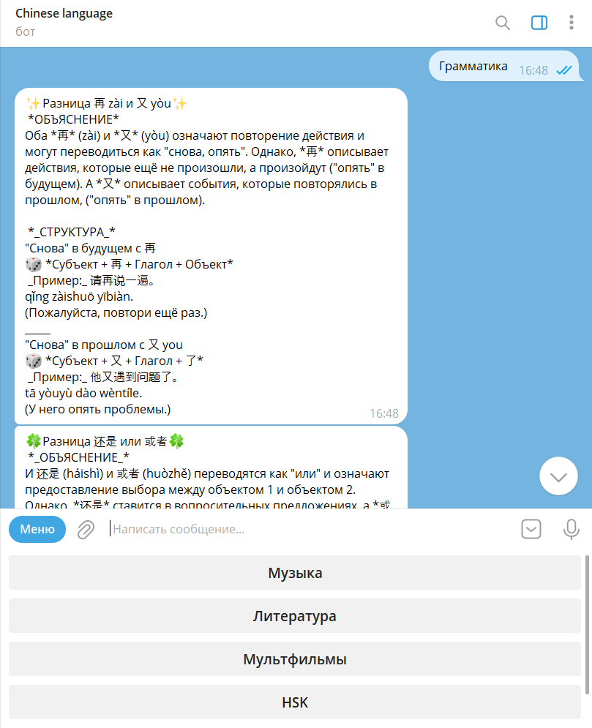
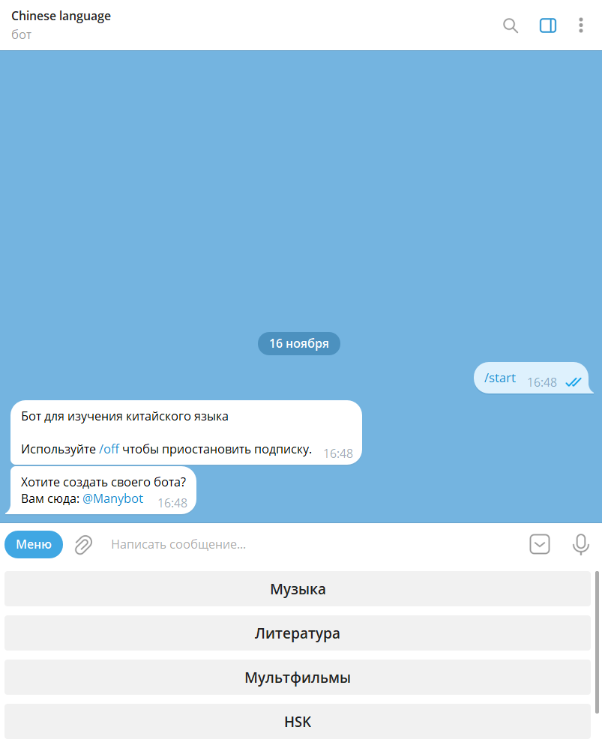
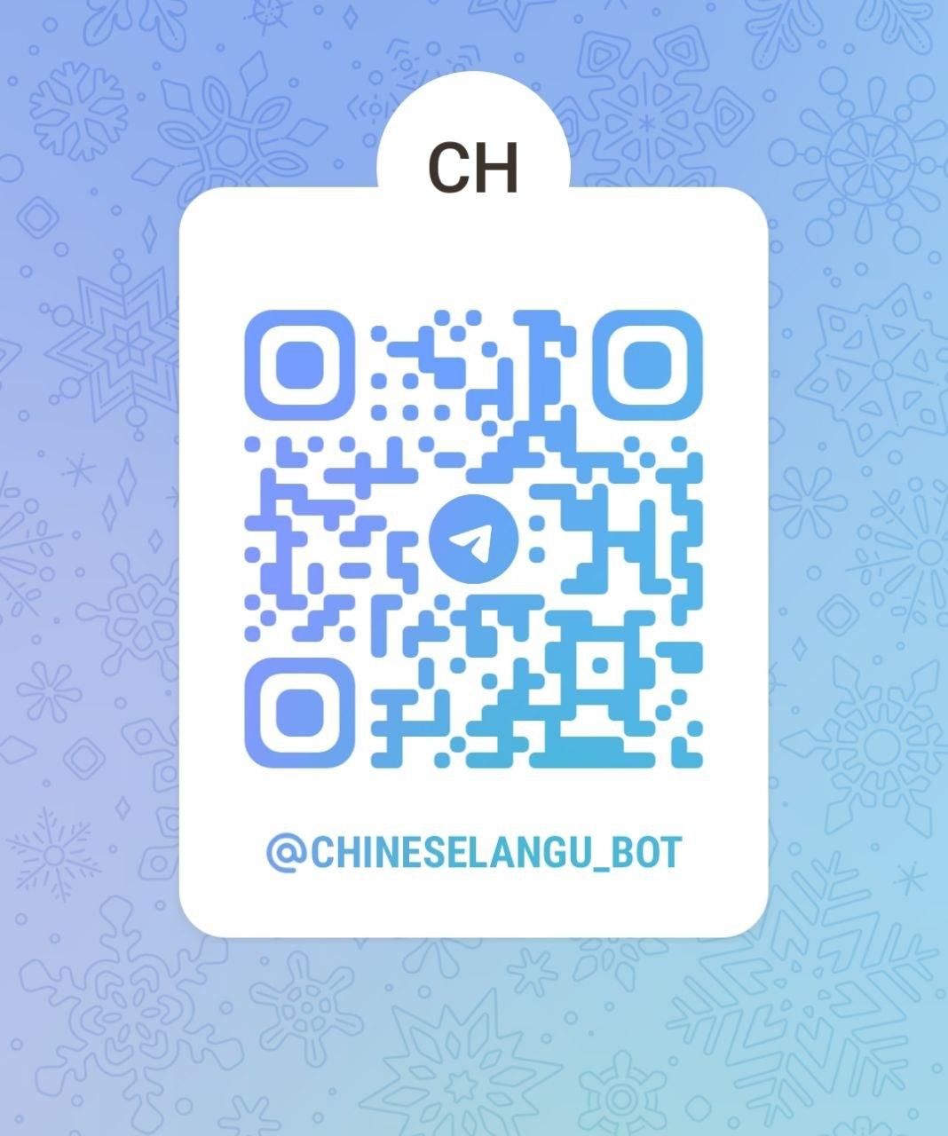
НАШ ПРОТОТИП
https://t.me/chineselangu_bot

Slide 8
БИЗНЕС-МОДЕЛЬ ПРОЕКТА
2. Проблема и существующие альтернативы
…..
4. Решение
Телеграмм-бот, включающий в себя музыку, книги, фильмы, переписку с ИИ на китайском
3. Уникальная ценность
Наша ценность состоит в том, что мы предлагаем обучение китайскому языку, основанное на ваших потребностях. Благодаря нашей уникальной технологии наш чат-бот будет подготавливать вас к экзамену. Мы верим, что наш чат-бот поможет вам не только сдать экзамен успешно, но и обрести уверенность и превзойти свои ожидания в изучении китайского языка.
9. Скрытое преимущество
Отсутствие спама, структурированная информация, возможно скидки на подписки у партнеров
1. Сегмент потребителей
Студенты 1-5 курс, изучающие китайский язык, доход 20000/месяц, (территория РФ)
Они посещают разговорные клубы, состоят в телеграмм-чатах по изучению китайского, в китайских соцсетях, общаются с носителями языка
Отсутствие языковой практики
Отсутствие ресурсов для поездки в Китай
Сжатые сроки для подготовки к экзамену
Необходимо огромное количество времени на подготовку
отсутствие прогресса в обучении
8. Ключевые метрики
Количество подписчиков, статистика подписок/отписок, отзывы, прибыль за период времени (месяц), количество активаций Бота среди подписчиков (в месяц)
5. Каналы распространения
Сарафанное радио, рассылки в студенческих чатах, таргетинг
7. Структура расходов
Затраты на разработку:
1. подключение к чату GPT 5000р.
2. реклама бота 5000р.
6. Потоки доходов
Ежемесячная подписка - оплата за период пользования продуктом 300р./мес.
Постоянные затраты:
1. чат GPT по API 90000р.
Переменные затраты:
1. реклама 14000р.

Slide 9


ФИНАНСОВЫЕ ПОКАЗАТЕЛИ ПРОЕКТА
Затраты на разработку:
1. подключение к чату GPT 5000р.
2. реклама бота 5000р.
Постоянные затраты:
1. чат GPT по API 90000р.
Переменные затраты:
1. реклама 14000р.
Точка окупаемости проекта:
3 месяца.
Потенциальная прибыль за 12 месяцев:
427 440 рублей.

Slide 10







НАША КОМАНДА
Литвинко Софья
Напалкова Ольга
Джуртубаева Асият
Трекер:
Воронцова Юлия
Лигидова Даяна
Медведева Алина
Азизова Ясмина
Литвинова Юлия

Slide 11













































Будем на связи!
Укажите контакты как с вами можно связаться

